Slide 1
KHỞI ĐỘNG
Notes:
Bài giảng thiết kế bởi: Hương Thảo - tranthao121004@gmail.com

Slide 2
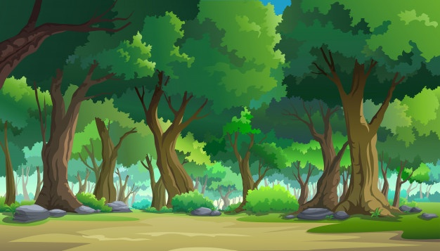
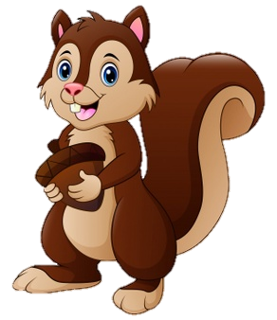
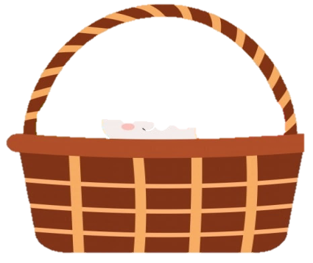
1. Cùng nhau khởi động cho bài học mới nhé, hãy giúp mẹ con sóc trả lời các câu hỏi để có thể nhặt hạt dẻ cho mùa đông nhé.
Notes:
Bài giảng thiết kế bởi: Hương Thảo - tranthao121006@gmail.com

Slide 3
Trời bắt đầu trở lạnh, mẹ nghĩ chúng ta nên vào rừng nhặt một ít hạt dẻ để trữ cho mùa đông!
Vâng ạ! Bây giờ chúng ta hãy đi ngay thôi mẹ!

Slide 4
2
3
1
4
Notes:
BẤM VÀO SỐ ĐỂ RA CÂU HỎI, TRẢ LỜI XONG BẤM GIỎ ĐỂ QUAY VỀ. BẤM VÀO HẠT DẺ TƯƠNG ỨNG ĐỂ ĐƯA VÀO GIỎ

Slide 5
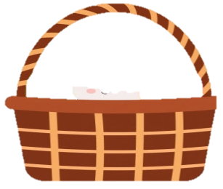
5 – 3 = ?
2

Slide 6
3 – 1 = ?
2

Slide 7
4 – 1 = ?
3

Slide 8
9 – 6 = ?
3

Slide 9
CHỦ ĐỀ 3
PHÉP CỘNG, PHÉP TRỪ TRONG PHẠM VI 10
BÀI 11: PHÉP TRỪ TRONG PHẠM VI 10

Slide 10
LUYỆN TẬP

Slide 11
1
Tính nhẩm.
2 – 1 = 1 3 – 2 = 1 4 – 3 = 1 4 – 4 = 0
4 – 1 = 3 3 – 1 = 2 5 – 1 = 4 2 – 0 = 2
a)
Notes:
Bấm vào con cú

Slide 12
b)
– | 7 | 7 | 7 | 7 | 7 | 7 | 7 | 7
 | 1 | 2 | 3 | 4 | 5 | 6 | 7 | 0
 | ? | ? | ? | ? | ? | ? | ? | ?
6
5
4
3
2
1
0
7
Notes:
Bấm vào con vật

Slide 13
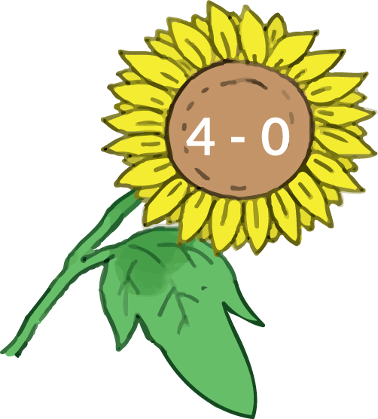
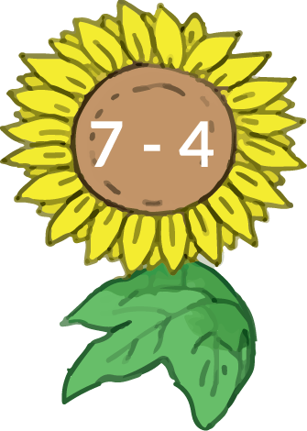
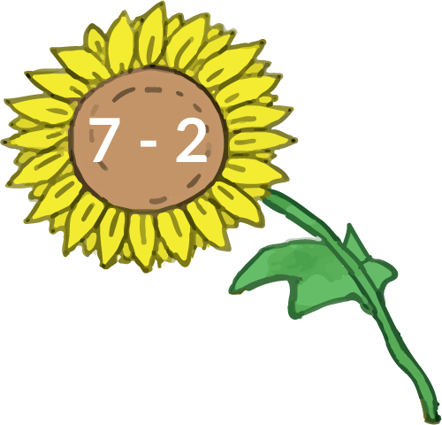
2
Những bông hoa nào ghi phép tính có kết quả lớn hơn 3?

Slide 14
A
B
C
D
E
G
H
3. Số?
Kết luận
Có 5 con cá đang cắn câu
Đố các bạn có bao nhiêu con cá đang cắn câu?
Notes:
Bấm vào các con cá để hiện phương án đúng

Slide 15
3. Số?
-
=
7
2
?
5
-
=
7
5
2
?

Slide 16
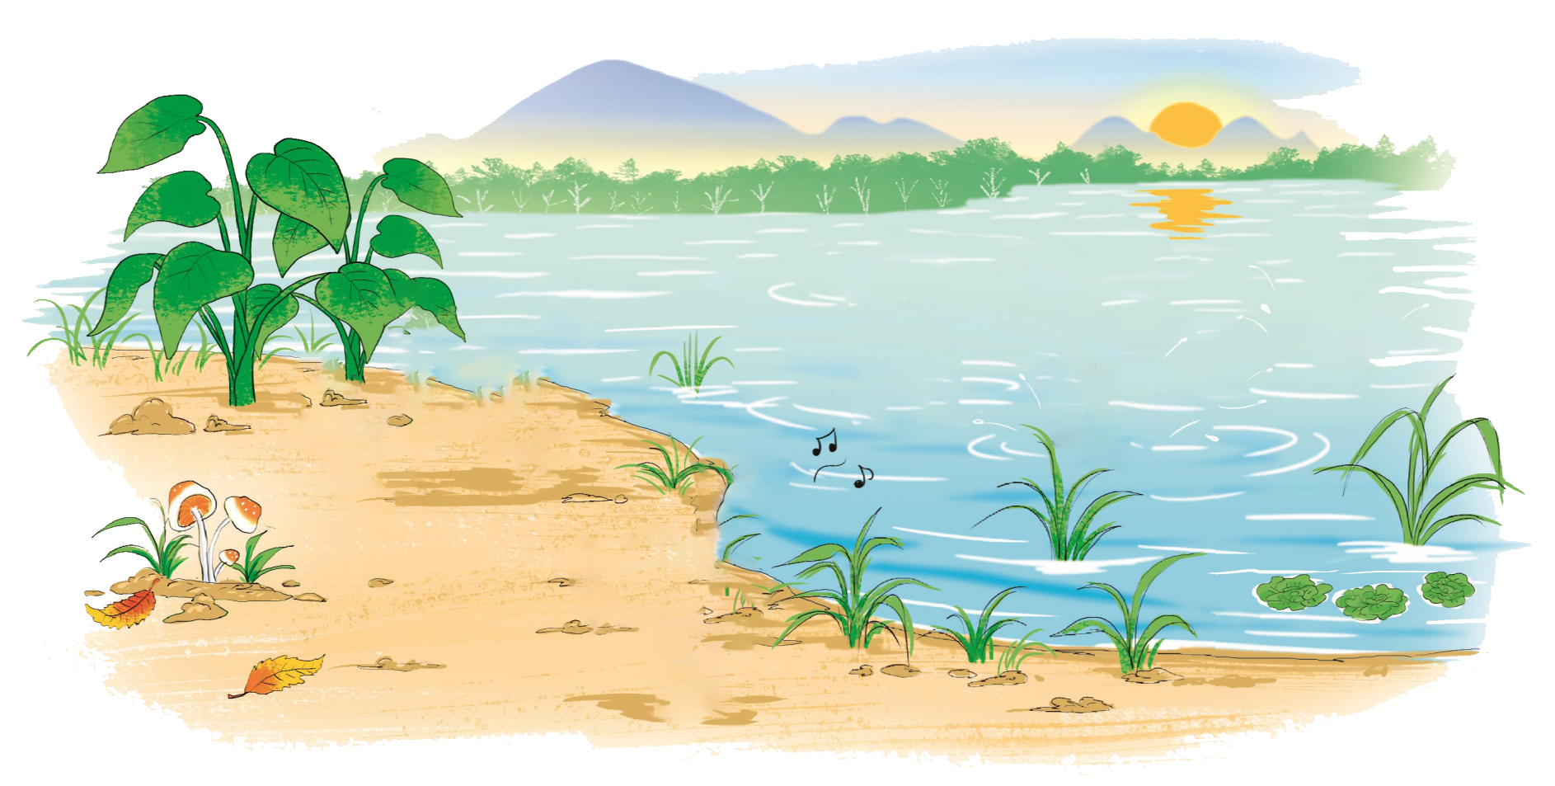
4. Số?
-
=
8
5
3
?
?

Slide 17
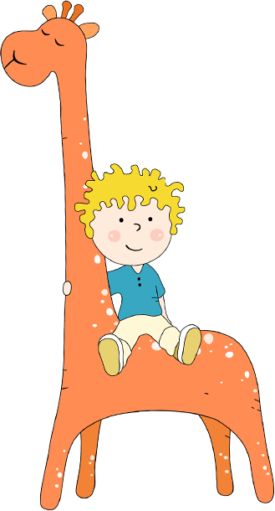
VẬN DỤNG

Slide 18
7 – 2 = ?
A. 7
B. 6
C. 5

Slide 19
7 – 7 = ?
A. 2
B. 1
C. 0

Slide 20
3 - ? = 1
A. 2
B. 1
A. 0

